Slide 1
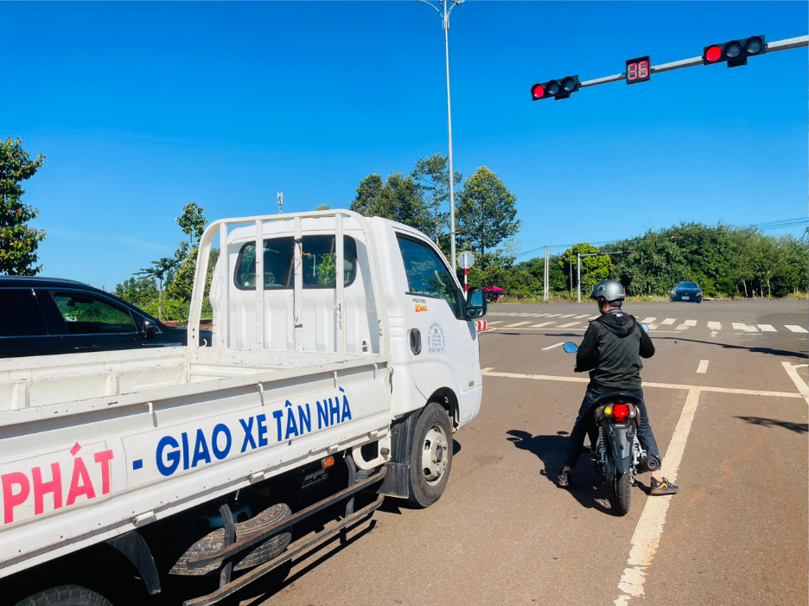
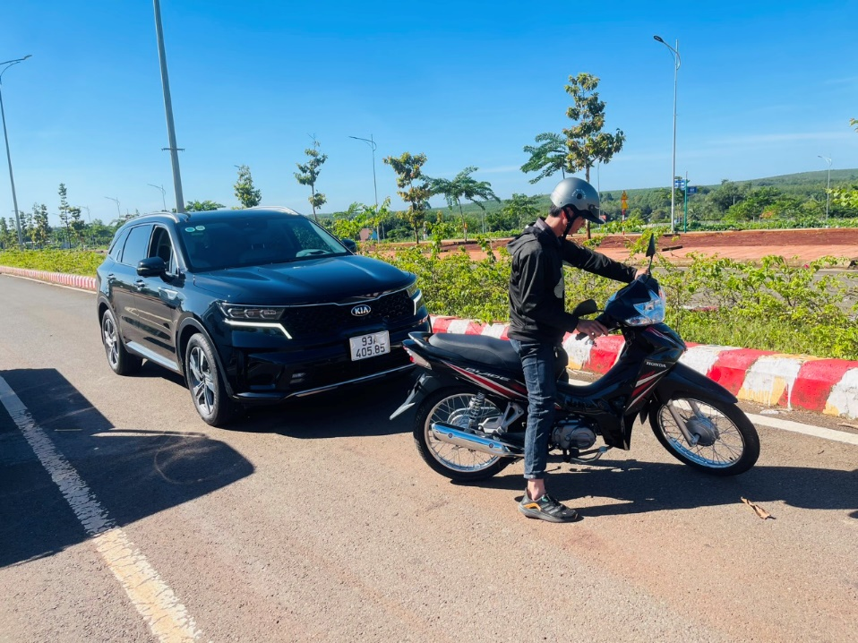
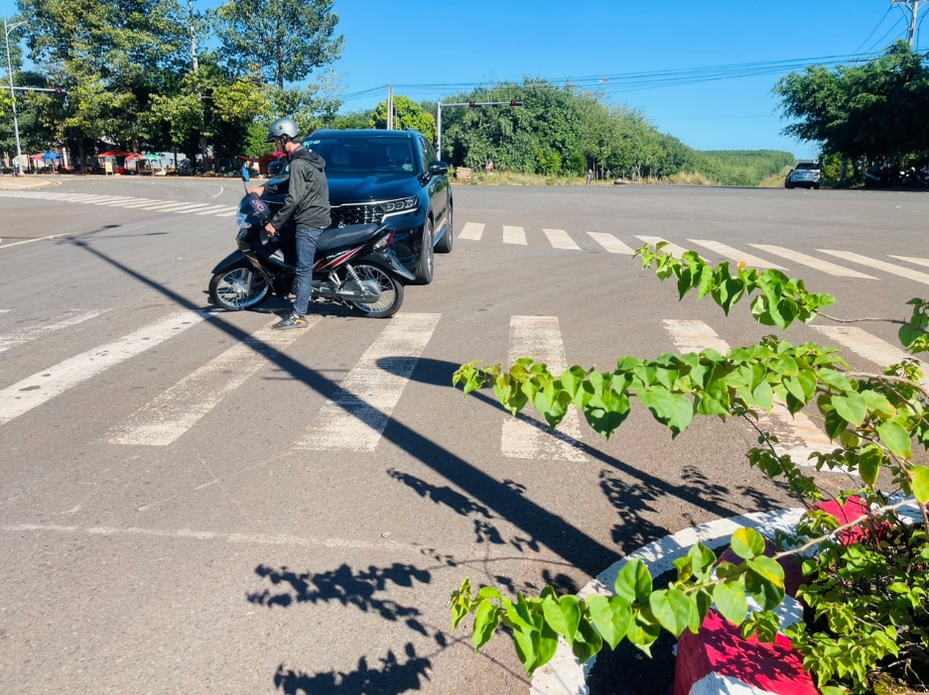
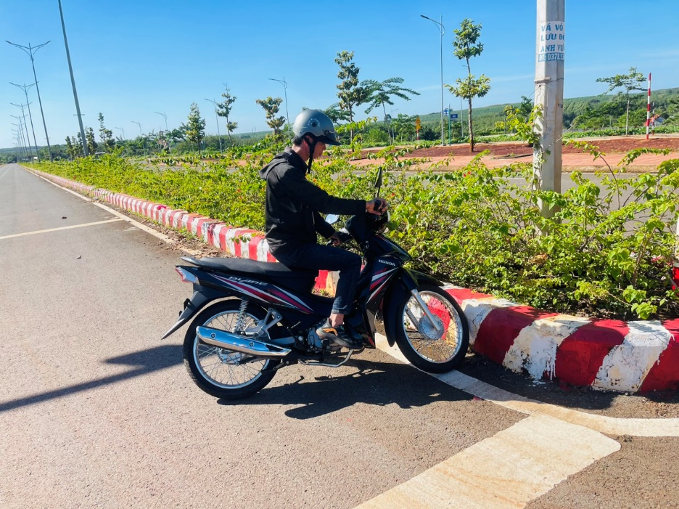
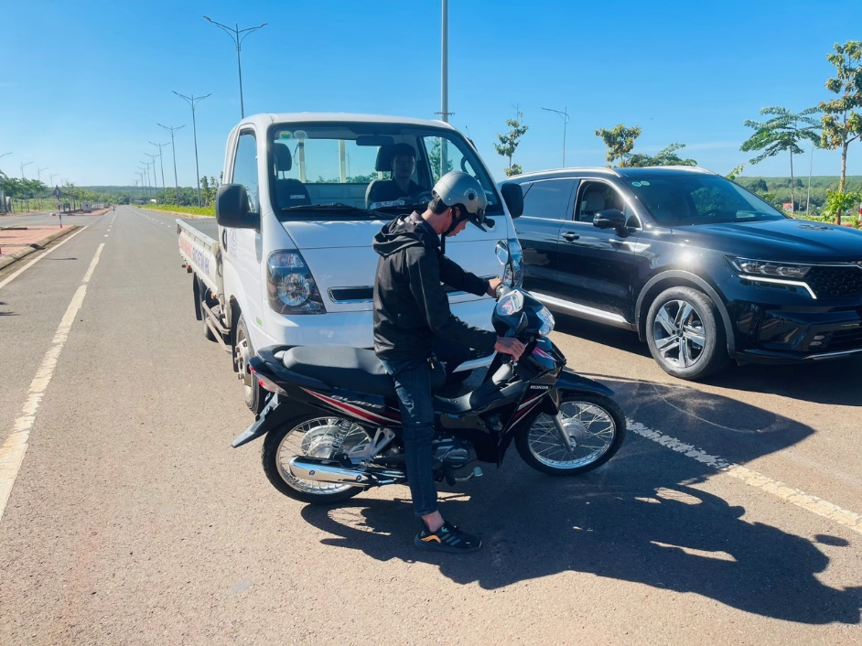
III. THỰC HÀNH PHÁN ĐOÁN RỦI RO
1. Tình huống:
Mô tả tình huống :
Xe mô tô dừng đèn đỏ cặp hông xe tải.
Đối diện là 1 xe con đang dừng đèn đỏ tại giao lộ.
Xe mô tô có tín hiệu rẽ trái tại giao lộ.
Bước 1: Các trường hợp rủi ro có thể xảy ra trong bức tranh?
1. Xe mô tô va chạm cùng xe tải do đi vào điểm mù xe tải
2. Xe mô tô va chạm cùng xe con do khuất tầm nhìn.
3. Xe mô tô va chạm vào dải phân cách do không kiểm soát tốc độ
4. Xe mô tô va chạm với xe con ngược chiều do vỡ cua không kiểm soát được tốc độ
Bước 2: Trường hợp rủi ro dễ xảy ra nhất?
Xe mô tô va chạm cùng xe con do khuất tầm nhìn.
Bước 3: Phương pháp phòng tránh
Chủ động phán đoán các tình huống nguy hiểm do khuất tầm nhìn, thận trọng khi chuyển làn và chỉ chuyển làn khi xác nhận đầy đủ điều kiện an toàn.
Báo hiệu với các phương tiện khác bằng đèn hoặc còi, chủ động nhường đường cho các phương tiện.
Bước 4: Mục tiêu hành động

